Slide 1
Регрессивное тестирование и тестирование безопасности
Участники: Тлепбаев Аскар, Толтаев Алихан, Омаров Диас, Каскин Дамир, Сакишев Темирлан, Шаймарданов Али

Slide 2
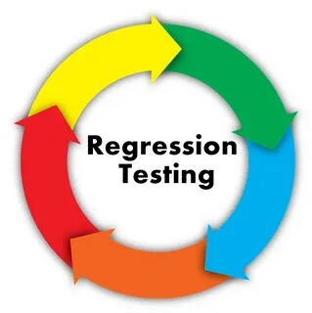
Что такое регрессивное тестирование ?
Регрессионное тестирование это испытание существующая функциональность продукта, чтобы убедиться, что он нормально работает с новыми изменениями, вносимыми в систему.

Slide 3
Типы регрессивного тестирования:
Регрессия багов (Bug regression) - попытка доказать, что исправленная ошибка на самом деле не исправлена
Регрессия старых багов (Old bugs regression) - попытка доказать, что недавнее изменение кода или данных сломало исправление старых ошибок, т.е. старые баги стали снова воспроизводиться.
Регрессия побочного эффекта (Side effect regression) - попытка доказать, что недавнее изменение кода или данных сломало другие части разрабатываемого приложения

Slide 4
Рекомендации:
Данный вид тестирования рекомендуется проводить каждый раз после корректировки программы, которая может включать исправление дефекта, слияние кода, миграцию на другую ОС или БД, добавление новой функциональности, и другие изменения. Если в процессе эксплуатации ПО существенно выросло число пользователей системы по сравнению с пилотной эксплуатацией, рекомендуется проводить регрессионное нагрузочное тестирование.

Slide 5

Что такое тестирование безопасности
Тестирование безопасности - это тип тестирования программного обеспечения, который выявляет уязвимости, угрозы, риски в программном приложении и предотвращает злоумышленные атаки от злоумышленников.

Slide 6
Виды уязвимостей безопасности:
1) XSS (Cross-Site Scripting) – это вид уязвимости программного обеспечения (Web приложений), при которой, на генерированной сервером странице, выполняются вредоносные скрипты, с целью атаки клиента. 2) XSRF / CSRF (Request Forgery) – это вид уязвимости, позволяющий использовать недостатки HTTP протокола, 3) Code injections (SQL, PHP, ASP и т.д.) – это вид уязвимости, при котором становится возможно осуществить запуск исполняемого кода с целью получения доступа к системным ресурсам, несанкционированного доступа к данным либо выведения системы из строя. 4) Server-Side Includes (SSI) Injection – это вид уязвимости, использующий вставку серверных команд в HTML код или запуск их напрямую с сервера. 5) Authorization Bypass – это вид уязвимости, при котором возможно получить несанкционированный доступ к учетной записи или документам другого пользователя

Slide 7
Итоги:
Примеров уязвимостей и атак существует огромное количество. Даже проведя полный цикл тестирования безопасности, нельзя быть на 100% уверенным, что система по-настоящему обезопасена. Но можно быть уверенным в том, что процент несанкционированных проникновений, краж информации и потерь данных будет в разы меньше, чем у тех кто не проводил тестирования безопасности.

